Slide 1

苏联的社会主义建设

Slide 2
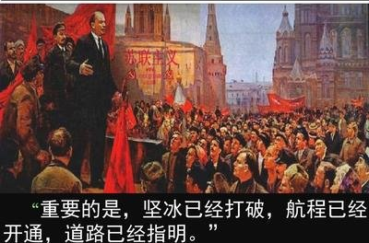
内容标准：
内容要点：
新经济政策；
苏联的工业化和农业集体化；
苏联模式。
认知提示：
了解苏联社会主义建设取得的成就。
学习目标：
掌握新经济政策的主要内容；
了解苏联工业化取得的成就；
了解农业集体化的内容；
了解苏联模式。

Slide 3
我们计划……用无产阶级国家直接下命令的办法，在一个小农国家里按共产主义原则来调整国家的产品生产和分配。现实生活说明我们错了。----列宁
四年世界大战和三年国内
战争的破坏
战时共产主义政策
的失误
苏俄国民经济濒临崩溃
工人、农民不满
反动势力乘机叛乱
苏维埃政权面临严重的经济和政治危机

Slide 4
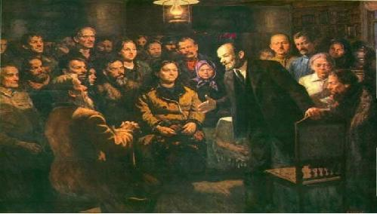
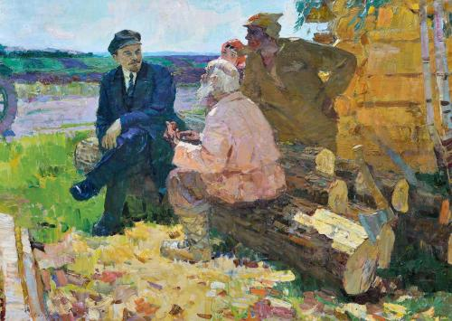
一.新经济政策
——向社会主义过渡的政策
列宁与农民亲切交谈

Slide 5
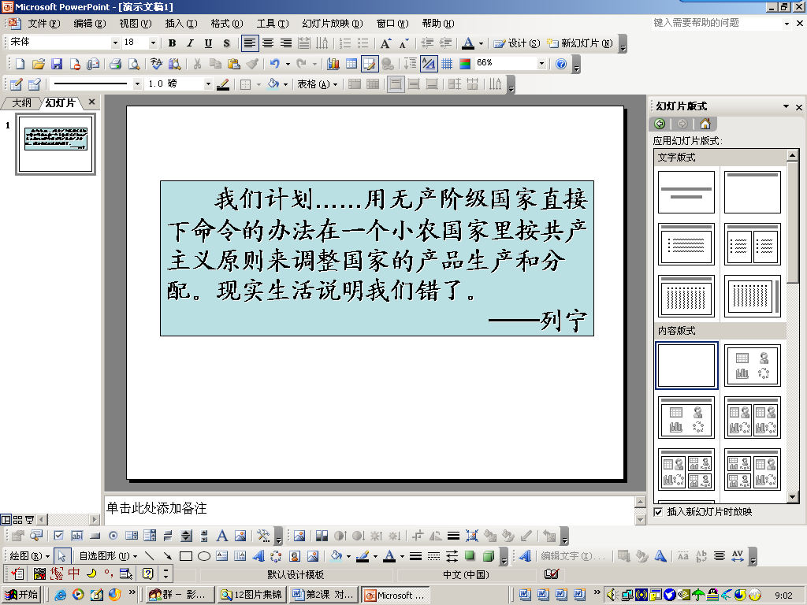
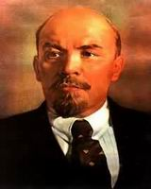
战时共产主义政策已不能满足民众的需求，无法直接过渡到社会主义，必须寻找正确的途径过渡到社会主义。

Slide 6
时间
1921年春
一、新经济政策【列宁】
 | 战时共产主义政策 | 新经济政策
农业
商业
工业企业
分配 | 国家统一分配
目的：
恢复和发展生产，缓解危机，巩固工农联盟
余粮收集制
粮食税
取消自由贸易
实行自由贸易
特点：（新的表现）
把社会主义同市场、商品货币关系直接联系起来（允许多种经济并存，大力发展商品经济）
工业企业国有化
允许私人经营中小企业
实行按劳取酬的工资制

Slide 7
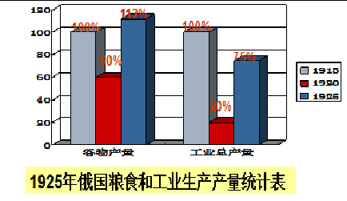
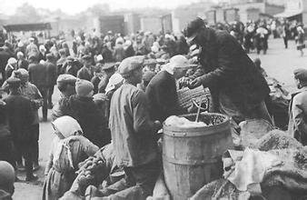
农民踊跃交纳粮食（1922年）
新经济政策的实施起到了怎样的积极作用？
作用（评价）：新经济政策从苏联的国情出发，调动了生产者的积极性，迅速缓解了危机，巩固了工农联盟，促使国民经济稳步发展。

Slide 8
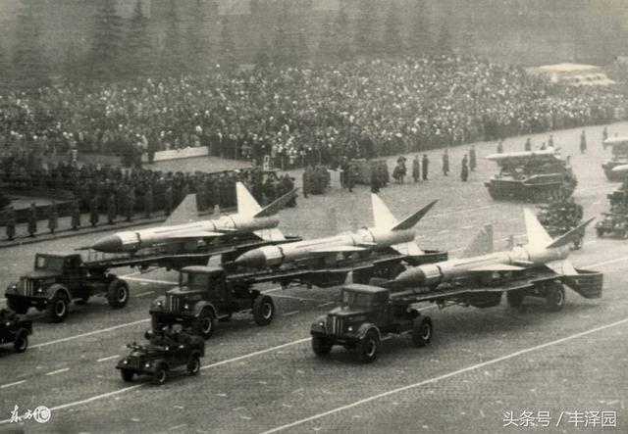
苏俄经济政策由战时共产主义政策调整到新经济政策给我们什么启示？
想一想：
1.制定经济政策一定要从基本国情发，坚持实事求是。2.生产关系一定要适应生产力发展。

Slide 9
二.苏联的工业化
（一）苏联的建立
知识拓展：背景
1917年年底开始，波兰、芬兰、爱沙尼亚、拉脱维亚、立陶宛等国先后宣布从苏俄独立，并得到苏俄的承认，建立了自己的独立国家和自治共和国，这些国家先后建立了苏维埃政权，成为社会主义国家，但是这些新生的国家包括苏维埃俄国遭到了其他主要帝国主义国家的仇视，为了抗击共同的敌人，为了更好的发展经济，各苏维埃共和国认为有必要联合起来。

Slide 10
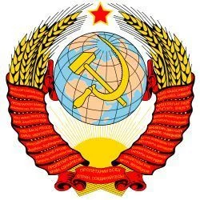

（一）苏联建立
俄罗斯联邦、
外高加索联邦、
乌克兰、白俄罗斯
1.时间：
1922年
2.最初加入苏联的4个共和国：
3.“苏联”——苏维埃社会主义共和国联盟
4.后来扩大到15个加盟共和国
苏联国徽
苏联国旗

Slide 11
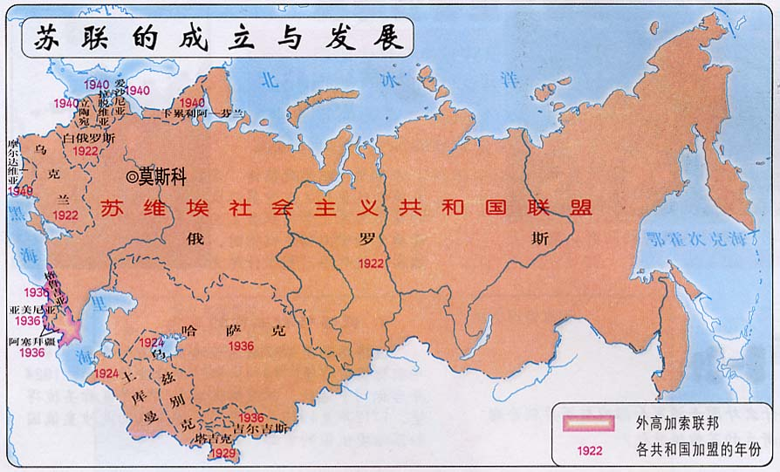
1922年12月最初入盟的是俄罗斯联邦、外高加索联邦、乌克兰和白俄罗斯。后来共有15个加盟国。

Slide 12
请注意区别：
不同时期的俄国名称:
沙俄（ 1547 —1917年）
苏俄（1917年—1922年）
苏联（1922年—1991年）
俄罗斯（1991年——今）

Slide 13
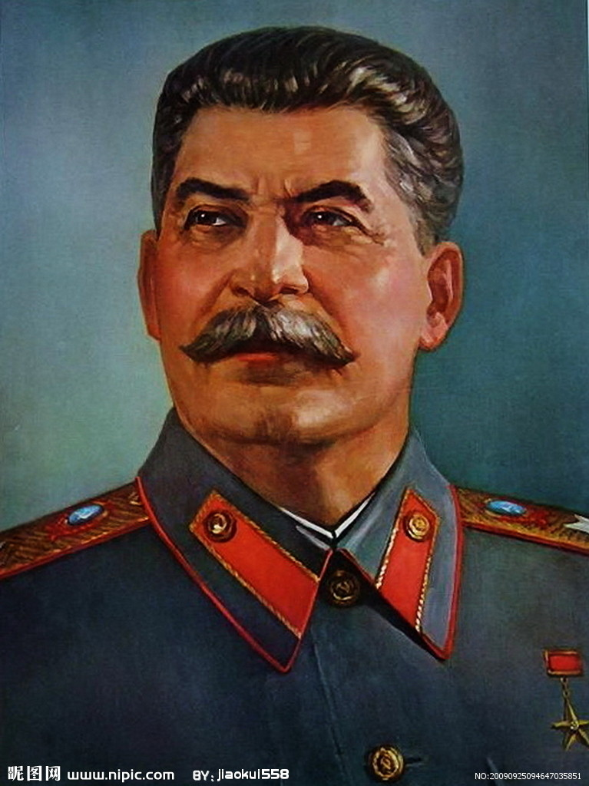
（二）苏联的工业化
1.斯大林时代。
斯大林，苏联党和国家领导人，国际共产主义运动活动家。1917年参加组织领导十月革命。1922年当选俄共中央委员会总书记。领导苏联逐步实现社会主义工业化、农业集体化和机械化。领导苏联人民进行反法西斯的第二次世界大战并取得胜利。著有《斯大林全集》。
斯大林

Slide 14
2.工业化背景：
知识拓展
虽然新经济政策使苏联经济得到复苏，但直到1928年，苏联的工业产值还不到德国的一半，美国的八分之一。全国只有不到三万辆拖拉机，99％的耕种靠畜力、人力完成。
——《大国崛起》
汪洋大海中的孤岛
受帝国主义的威胁；工业落后。
由于苏联是唯一的社会主义国家，处于敌对的资本主义包围之中。苏联经济技术十分落后，而周围的资本主义国家技术先进，工业发达。如果苏联不能在短时期消灭这种落后性，不发展工业，不建立军事工业，不迅速巩固国防，帝国主义随时可能发动军事干涉和侵略，扼杀苏维埃政权。——斯大林《论经济工作人员的任务》
1925年斯大林提出实现国家工业化的设想。
1926年起，苏联开始进行社会主义工业化建设

Slide 15
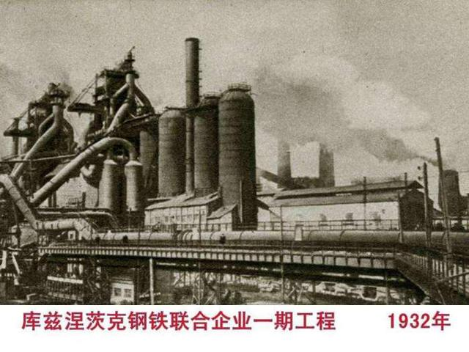
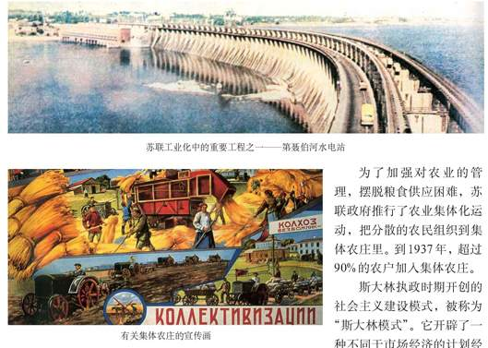
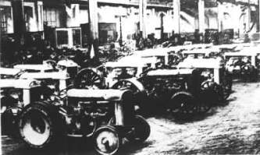
3.工业化的过程：
1928-1937年，苏联先后提前完成了第一个、第二个五年计划。

Slide 16
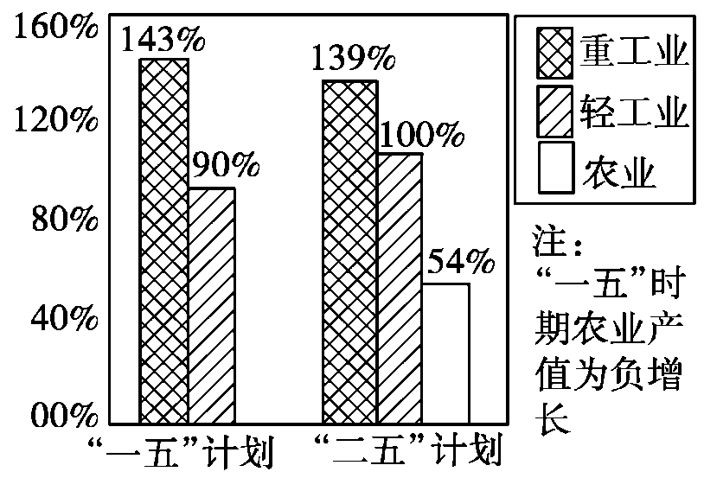
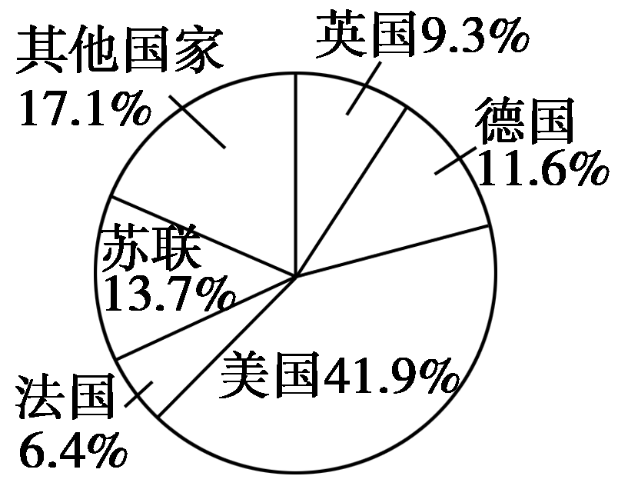
4.工业化的成就
1937年苏联工业产值
占全世界的比重
苏联工农业产值的增长(%)
成就：1928-1937年，苏联先后提前完成了第一个、第二个五年计划。
由落后的农业国变为强大工业国，工业产值居欧洲第一，世界第二

Slide 17
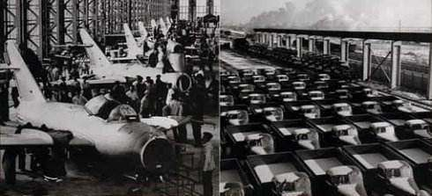
5.苏联工业化的特点：
斯大林说：“没有重工业,那我们就不会有一切现代化国防武器,那时我们的地位就会和目前中国所处的地位多少相似:中国没有自己的重工业,没有自己的军事工业,现在只要谁高兴,谁就可以蹂躏它。”
特点一：优先发展重工业
特点二：在高度集中的指令性计划下完成的
没有工业化就没有强大的苏联

Slide 18
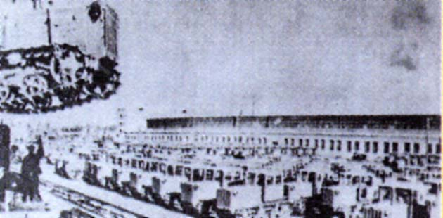
苏联工业化为二战的胜利打下了坚实的基础。
斯大林格勒拖拉机厂

Slide 19
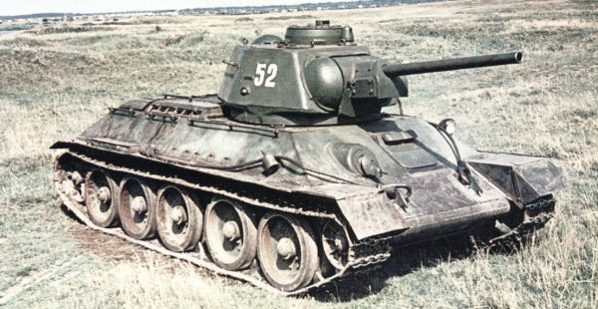
T-34型坦克，作为二战中性能最好的坦克之一，共生产了四万辆

Slide 20
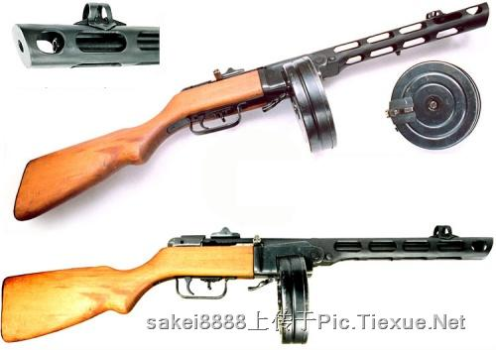
PPSH -41冲锋枪，共生产六百万枝

Slide 21
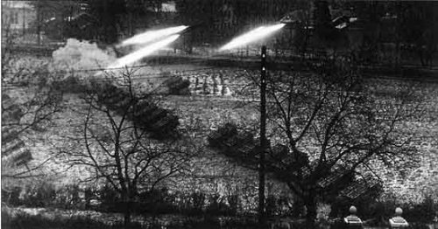
“喀秋莎”火箭炮在怒吼

Slide 22
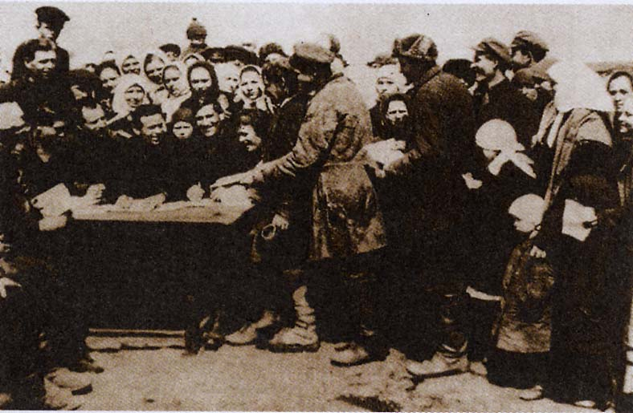
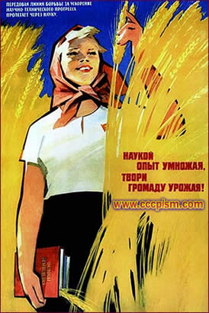
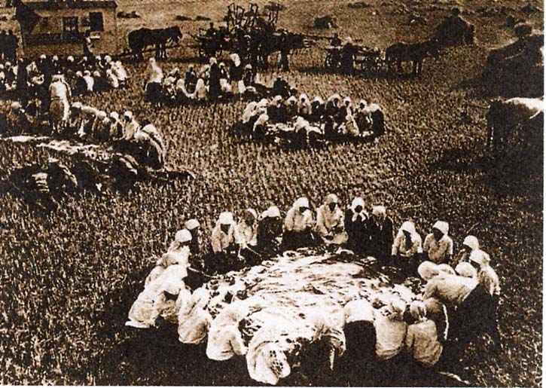
三.农业集体化
农民加入集体农庄
苏联宣传画
集体农庄幸福快乐的少女
集体农庄庄员在田间用餐

Slide 23
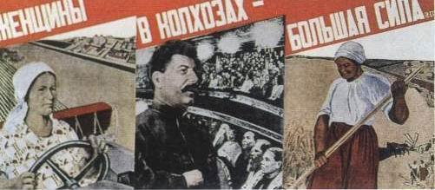
斯大林认为，为了实现社会主义工业化，农民必须要做出牺牲。农业集体化就是把农民的土地和其他重要生产资料公有化。新经济政策被终止，农民都要加入集体农庄。
斯大林时期农业集体化

Slide 24

1、背景：
1927—1928年，苏联发生了严重的粮食收购危机。斯大林用行政手段加快农业集体化进程，解决粮食问题。

Slide 25
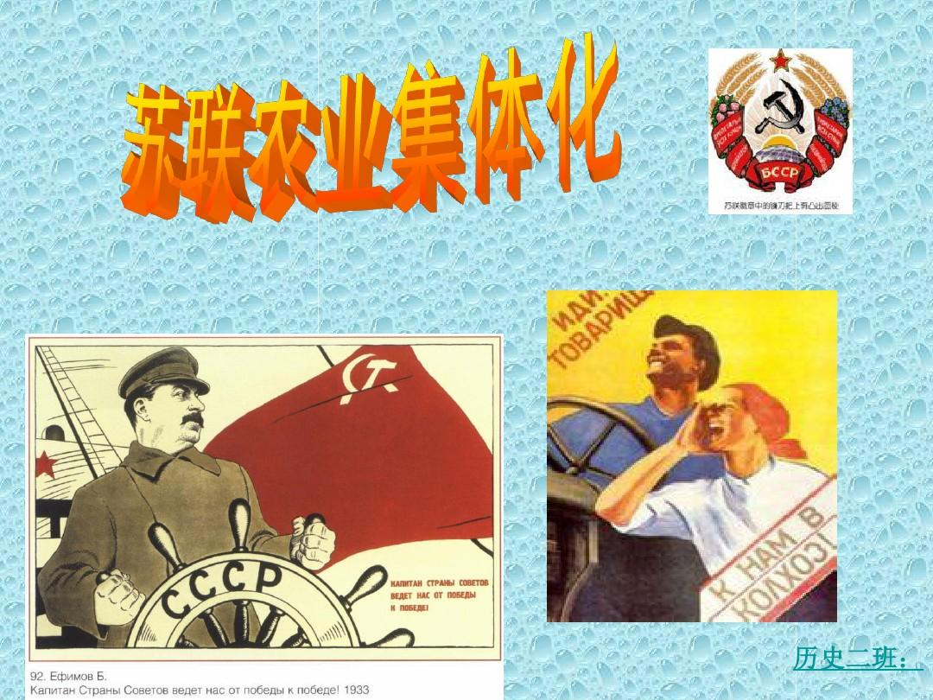
20世纪30年代初
①开始时间：
②目的：
③措施：
④完成：
为了解决粮食问题，实现社会主义工业化
用行政手段开展了消灭富农运动。支持集体农庄的建设，加快组建拖拉机站，为农庄提供机械服务，监督农庄执行国家的生产计划。
1937年，完成农业集体化

Slide 26
集体农庄庄员伊万在河里捉到一条大鱼，高兴地回到家里和老婆说：
这笑话说明什么？
看，我们有炸鱼吃了！
没有油啊。
那就煮！
没锅。
烤鱼！
没柴。
苏联民间笑话
1.农业集体化使农民的利益受到严重损害，致使苏联农业生产长期停滞。
2.重视重工业，而轻视轻工业的发展，严重影响民生。
伊万气死了，走到河边把鱼扔了回去。那鱼在水里划了一个半圆，上身出水，举起右鳍激动地高呼：“斯大林万岁！”。

Slide 27
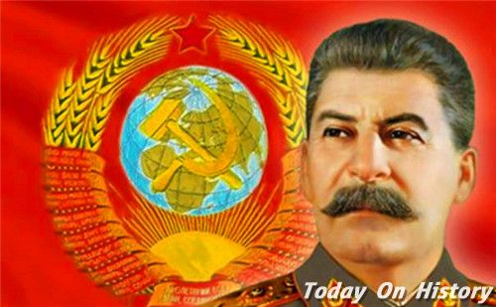
四.苏联模式——斯大林模式
1.形成标志
1936年，苏联公布新宪法
2.主要特征
高度集中的计划经济体制和
高度集权的政治体制。

Slide 28
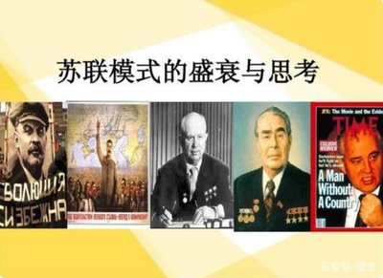
3.苏联模式影响：
（1）积极：苏联模式在特定的历史条件下促进了苏联经济社会快速发展，也为苏联军民夺取反法西斯战争胜利发挥了重要作用。
（2）消极：由于没有尊重经济规律，苏联模式的弊端日益暴露，成为经济社会发展的严重体制障碍，成为苏联解体的根本原因。
苏联：四代而亡。

Slide 29
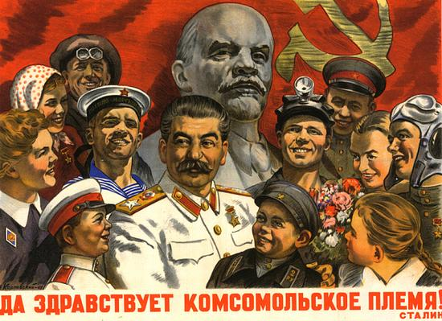
在探索建设社会主义的过程中，中国应该从苏联“斯大林模式”的弊端中吸取怎样的教训（启示）呢？
①国家发展应以经济建设为中心；
②要遵守客观经济规律；
③从本国国情出发，实事求是；
④农轻重比例要协调发展；
⑤要重视民生问题；

Slide 30
“社会主义究竟是个什么样子，苏联搞了很多年，也并没有完全搞清楚。可能列宁的思路比较好，搞了个新经济政策，但是后来苏联的模式僵化了。
——邓小平
重点演练
请回答：（1）新经济政策是哪一年实施的？为什么说它比较好？
1921年，促进国民经济稳步发展。
（2）材料“后来苏联的模式僵化了”的“模式”指什么？ 它的特点是什么？
斯大林模式 。
特点：高度集中的计划经济体制和高度集权的政治体制
（3）中国应从苏联模式中吸取哪些教训？
要从国情出发；要农轻重比例协调发展；
要关注民生，要遵守客观经济规律。

